Slide 1
Milestone 7 – Experiments

Slide 2
Modellierung – Gedanken zum Einstieg
”Perfektion ist nicht dann erreicht, wenn es nichts mehr hinzuzufügen gibt, sondern wenn man nichts mehr weglassen kann.“
- Antoine de Saint-Exupéry
Milestone 7 - Experiments

Slide 3
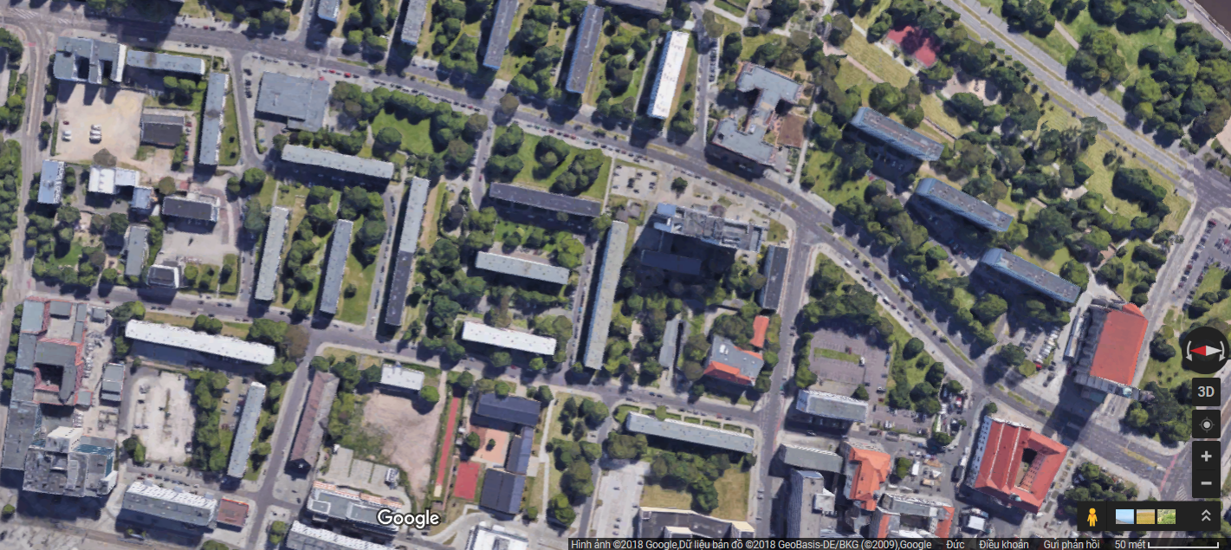
Jakobstraße – Vogelperspektive
Endpunkt Nord: Listemannstraße (in Abb. links-oben)
Endpunkt Süd: Vor Ernst-Reuter-Allee (in Abb. rechts-unten)
Milestone 7 - Experiments

Slide 4
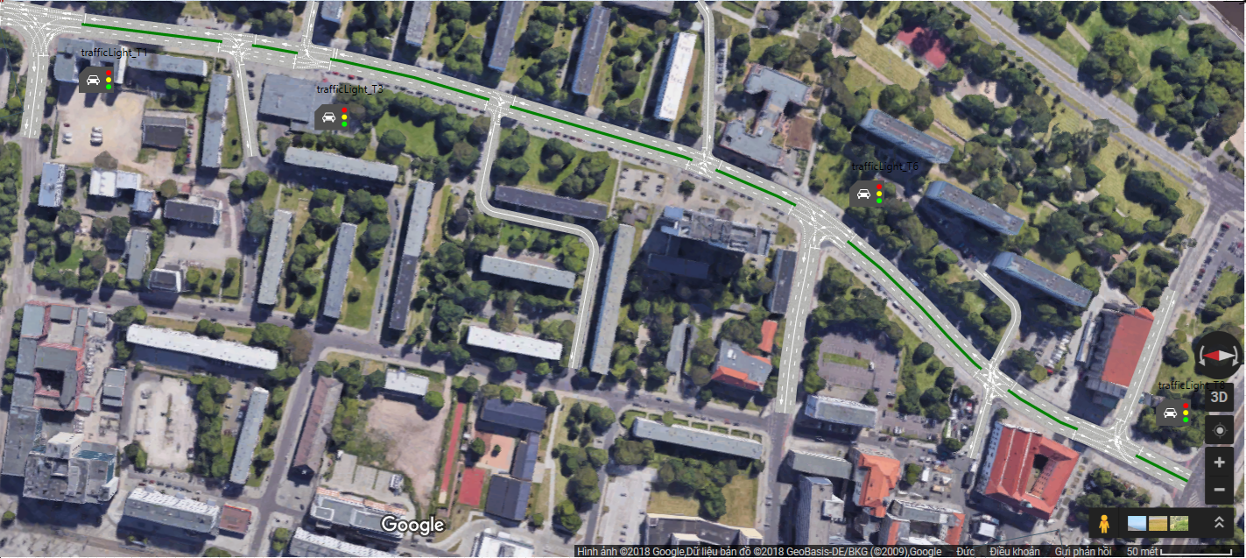
Jakobstraße – Statisches Basismodell
3 Einmündungen
4 Ampeln (Zusätzlich Fußgängerübergang Mühlenstraße)
Milestone 7 - Experiments

Slide 5
Jakobstraße – Statisches Basismodell
3 Einmündungen
4 Ampeln (Zusätzlich Fußgängerübergang Mühlenstraße)
Milestone 7 - Experiments

Slide 6
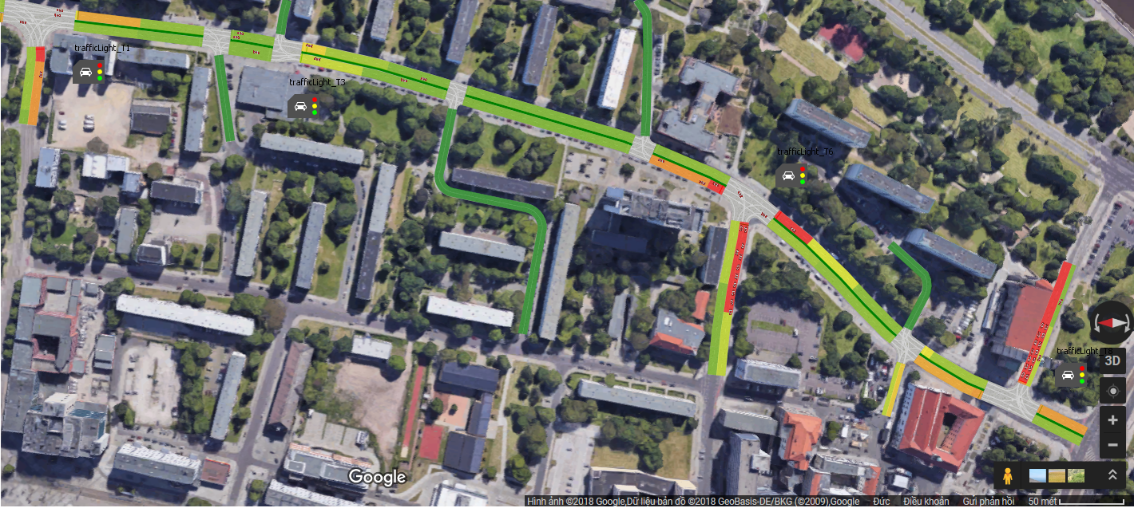
Jakobstraße – Dynamisches Basismodell
PKW-Zufluss basierend auf Verkehrszählungsdaten
Zusätzlich Messung von Durchfahrtzeiten&Warteschlangen
Milestone 7 - Experiments

Slide 7
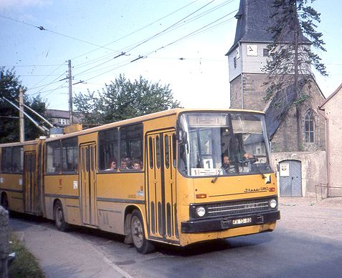
Experimente – Annahmen&Einschränkungen
Annahmen:
Fixe Ampelschaltzeiten
StVO wird eingehalten
Nur PKW-Einheiten
Einschränkungen:
Straßenbahn auf Fahrbahn (Simulation „Rillenschienen“)
Wartezeit an Haltestellen: 25s
(Urheber Felix O, cc-by-sa-2.0, WikiCommons)
Milestone 7 - Experiments

Slide 8
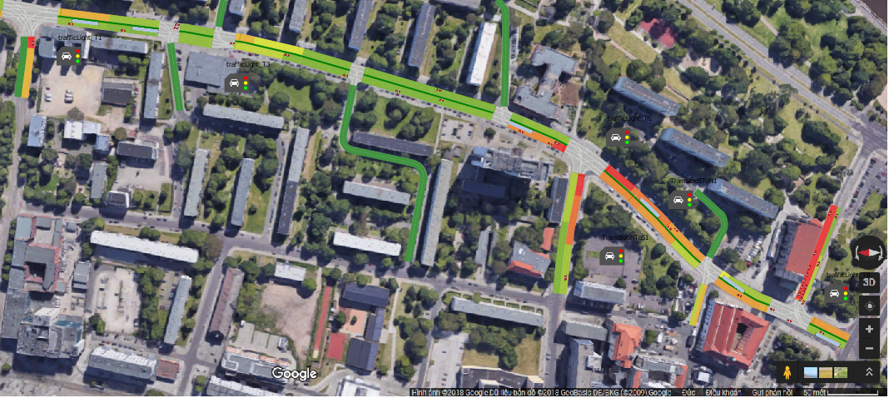
Experiment 1 – Haltestelle Julius-Bremer-Straße
Hintergrund: Distanz zu bestehenden Haltestellen
Erwartung: Keine unzumutbare Auswirkung auf Verkehrsfluss
Milestone 7 - Experiments

Slide 9
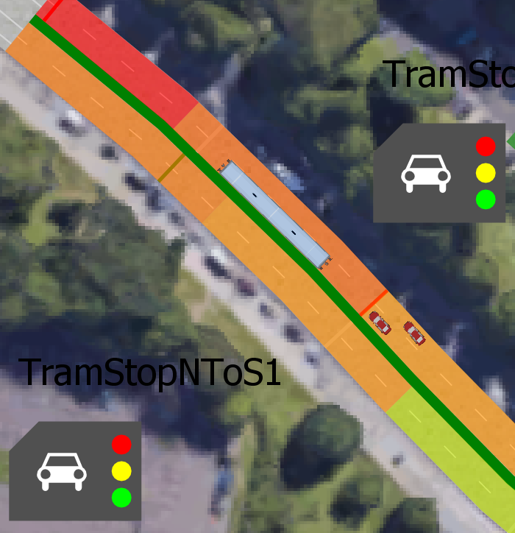
Experiment 1 – Haltestelle Julius-Bremer-Straße
Nutzer der Straßenbahn werden indirekt simuliert
→ Haltestelle “dynamische Ampel“ für alle Fahrspuren
Simulation Normalsituation (6 Bahnen pro Stunde&Richtung)
Simulation Umleitung Breiter Weg (36 Bahnen pro Stunde&Richtung – zusätzlich Linien M1, M2, M5, M9, M10)
Milestone 7 - Experiments

Slide 10
Ergebnis 1a – Haltestelle Julius-Bremer-Straße
1. Stunde Simulationslauf normales Verkehrsaufkommen, anschließend 1 “Rush Hour“/1h Hauptverkehrszeit
1000 Simulationsläufe pro Variante
0,5% Irrtumsniveau
Milestone 7 - Experiments

Slide 11
Ergebnis 1b – Haltestelle Julius-Bremer-Straße
Zusammenfassung Ergebnis:
Zuwachs Durchfahrtzeit Normalfall < 2%; Umleitung < 20%
Zuwachs Warteschlangen Normalfall < 7%; Umleitung > 50%
→ Ergebnis Erwartungskonform
Milestone 7 - Experiments

Slide 12
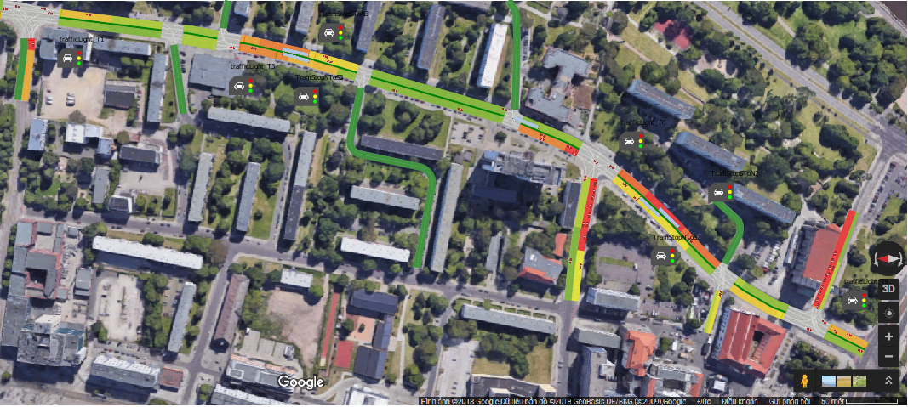
Experiment 2 – 2 Haltestellen
Hintergrund: Gleichmäßigere Verteilung Haltestellen
Erwartung: Höhere Kennzahlwerte als bei einzelner Haltestelle
Milestone 7 - Experiments

Slide 13
Ergebnis 2a – Abgleich mit 1. Experiment
Randbedingungen wie im 1. Experiment
Abgleich gegen dessen Ergebnis → Nur zusätzliche Haltestelle
Milestone 7 - Experiments

Slide 14
Ergebnis 2b – 2 Haltestellen, Interpretation
Zusammenfassung Ergebnis:
Zuwachs Durchfahrtzeit gering
Abnahme durchschnittlicher Warteschlangenlänge (!)
→ Ergebnis hinsichtlich Kennzahlen besser als erwartet
Milestone 7 - Experiments

Slide 15
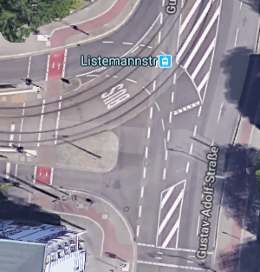
Experiment 3 – „Linksabbieger“ Listemannstraße
Hintergrund:
Bisher nur Geradeausfahrt in Süd-Nord-Richtung
→ Prüfung alternativer Linienführung
Erwartung:
Kennzahlwerte zwischen Ergebnissen der Experimente 1 & 2
Implementierung:
Hinzufügen „Abbiegefunktion“
→ Ergebnis: Erwartungskonform hinsichtlich Kennzahlwerten
→ Technische Machbarkeit Gleisführung zu prüfen
Milestone 7 - Experiments

Slide 16
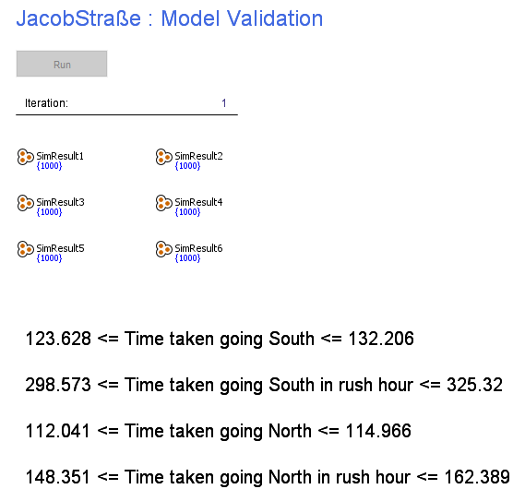
Experiment 4 – Exklusive Straßenbahntrasse
Hintergrund:
Prüfung alternativer Linienausführung
Erwartung:
Erhebliche negative Effekte auf Verkehrsfluss
Implementierung:
Beschränkung des normalen Verkehrs auf einzelne Fahrspur
→ Ergebnis: Erwartungskonform, vor Allem bzgl. Durchfahrtzeit
Milestone 7 - Experiments

Slide 17
Projektfortschritt: 95%
Milestone 7 - Experiments

Slide 18
Projektbudget – Verbrauch bisher 35.275€
Milestone 7 - Experiments

Slide 19

Lessons (Re-)Learned
Problem:
Grenzen von Standard-werkzeugen schnell erreicht (Bsp. Straßenbahnhaltestelle)
Lösung:
Begründete, durchdachte Zweckentfremdung vorhandener Möglichkeiten
(Bsp. Verwendung Ampel als Haltestellenersatz im Modell)
(Urheber stevebp, public domain/CC0, pixnio.com)
Milestone 7 - Experiments

Slide 20
Vielen Dank für Ihre Aufmerksamkeit! Fragen?
Milestone 7 - Experiments

